Slide 1
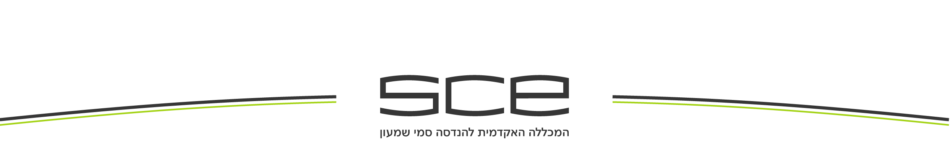
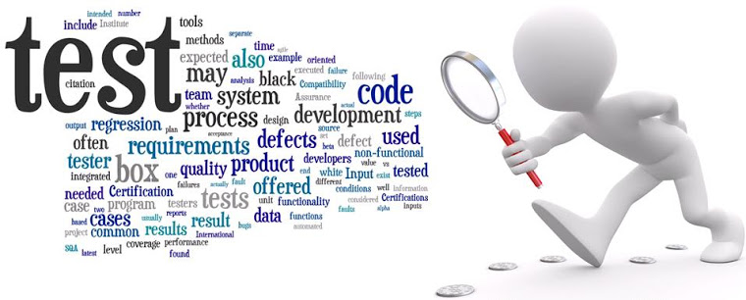
בדיקות תוכנה
2017
קבוצה 27
(אלי, חנה, אריה, רומא)
קורס יסודות הנדסת תוכנה
שם מרצה: הדס חסידים

Slide 2
תהליכי הבדיקות נועדו להראות כי התוכנה עושה מה שהיא נועדה לעשות ולגלות שגיאות או פגמים לפני שהתוכנה השקתה לשימוש. לתהליך הבדיקה שתי מטרות עיקריות : הדגמה למפתח וללקוח שהתוכנה עונה על הדרישות ותיעוד הטסט נשמר עם התוכנה. עבור תוכנה מותאמת אישית -יהיה לפחות בדיקה אחת לכל דרישה במסמך הדרישות. עבור מוצר תוכנה כללי -זה אומר שצריך להיות בדיקות עבור כל תוכנות המערכת. כדי לגלות מצבים בהם התנהגות של התוכנה שגוי, לא רצוי או אינו תואם למפרט שלו . המטרה למזער לאפס את השגיאות שגורמות לקריסה. בדיקות פגם עוסקות בהשתרשרות של התנהגות לא רצוי של המערכת כמו הריסות מערכת, חישובים שגויים ושחיתות נתונים.
מטרות בדיקת התוכנה
2017

Slide 3
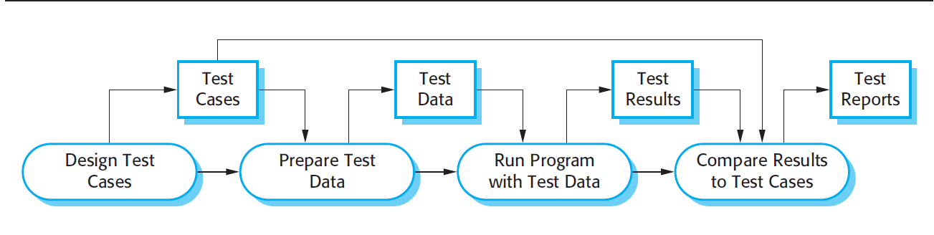
1. בדיקות פיתוח 2. בדיקות שיחרור
תהליך בדיקת התוכנה
2017

Slide 4
בדיקות הפיתוח מתבצעות במערכת בתהליך פיתוח ע"י צוות פיתוח המערכת ,כדי לגלות באגים ופגמים הן: בדיקות יחידות: שבו יחידות ייחודיות או אובייקטים של מחלקה נבדקת ת בדיקת כל תתי היחידות הפועלות במערכת בצורה עצמאית ,בדיקות יחידה צריכות להתמקד בבדיקת הפונקציונאליות של האובייקטים או השיטות (מתודות ופונקציות) . בדיקות רכיבים: בהם מספר יחידות ייחודיות משולבות כדי ליצור רכיבים מורכבים, בדיקות רכיב צריכות להתמקד בבדיקות ממשקי הרכיב. בדיקות מערכת: שבו כל חלק או כל הרכיבים במערכת משולבים והמערכת נבחנת בכללותה(כיחידה אחת) בדיקת המערכת צריכה להתמקד בבדיקת , אינטגרציה בין יחידות עצמאיות (בין הרכיבים) ,יצירת רצף כולל ,בדיקת התאמה וסנכרון.
בדיקות הפיתוח
2017

Slide 5
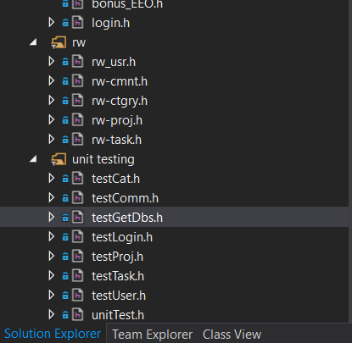
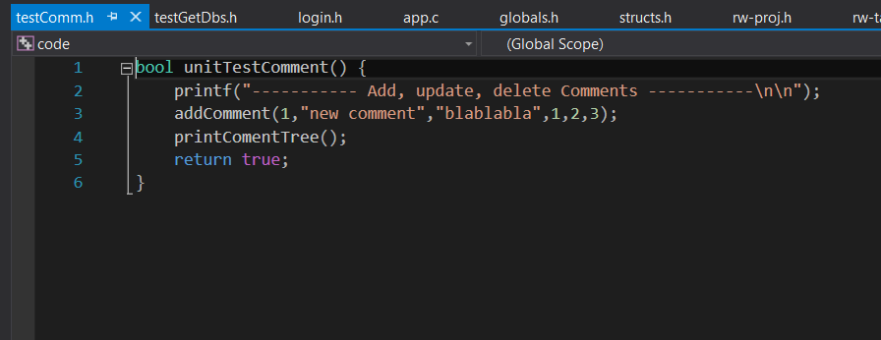
בדיקות יחידה
2017

Slide 6
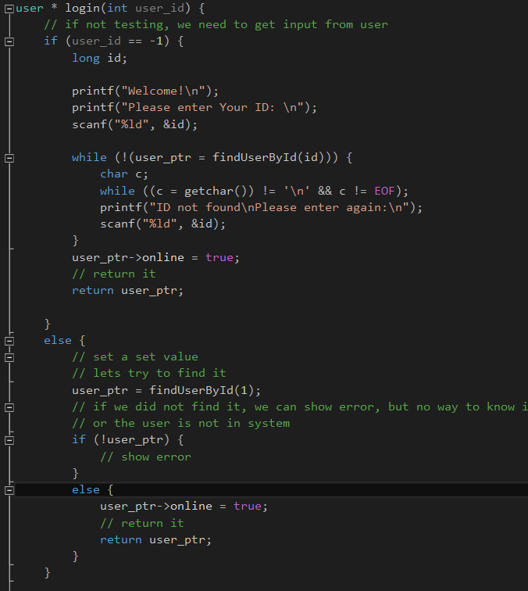
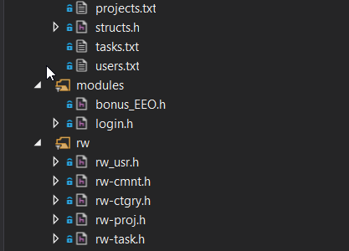
בדיקות רכיב
2017

Slide 7

בדיקות מערכת
בדיקת כל הרכיבים ברצף כאשר מסיימים את תהליך כתיבת הקוד.
לצערינו, עד כה לא סיימנו את כתיבת הקוד כולו ולכן אין לנו דוגמה מתוך הפרויקט ☺
2017

Slide 8
חקירת תוכנה
חקירת -תוכנהinspection program, | בדיקת תוכנהtesting program-
מתבצע אימות סטטי , לא צריך להוציא לפועל את התוכנה כדי לבצע אימות ,ולכן ניתן לבצע בדיקה זו לפני יישום התוכנה | מתבצע אימות דינאמי ,בדיקה המתבצעת על הקוד עצמו בזמן ריצה
ב-test שגיאות יכולות להיות להסוות שגיאות אחרות , לעומת זאת ב-inspection עבור כל שגיאה מתבצעת בדיקה (חקירה ) ב סאשן אחד ניתן לגלות מספר רב מאוד של שגיאות במקביל. | מתבצע ע"י שליחת נתונים מלאכותיים ע"י הדגמה וצפייה בהתנהגות ,התוכנה בודקת מאפיינים לא פונקציונליים ,ביצועים ,שימושיות ,תקינות וכו'
חיפוש פגמי תכנות , יכולה גם לשקול תוכנות איכות רחבות של תכנית כגון : בדיקת עמידה בסטנדרטים מוגדרים, עמידה בתחזוקה , נוחות שימוש , זיהויי אי יעילות תכנות לקוי או "חלש" | יעיל יותר בגילויי פגמים שעולים בעקבות אינטראקציה לא רצויה בין חלקים שונים בתוכנה ,שגיאות בצוע בזמן אמת וכו'
הוכח כיעיל ביותר לגילויי שגיאות תכנית | עבור גרסאות לא מוגמרות לחלק מסוים צריך לפתוח עבורו צוות בדיקה לביצוע בדיקה ספציפית , פיתוח בדיקה כזו גורם לעלויות נוספות
2017

Slide 9
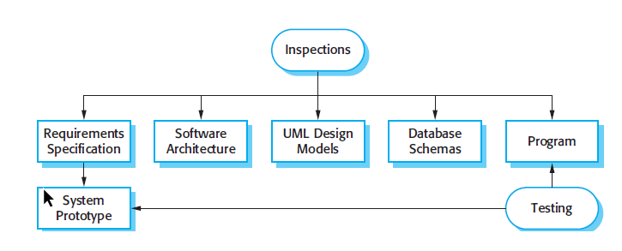
Software Inspection השלבים העיקריים של
Inspection מתמקד בהצגת ניתוח המערכת הסטאטית לצורך גילוי בעיות. הוא כולל את האנשים שבוחנים את המערכת במטרה לחשוף אי התאמות. פיקוח אינו מצריך הוצאה לפועל של התוכנית כולה ויכול להתבצע לפני שלב ההטמעה. נחשב לטכניקה מוצלחת לגילוי שגיאות בתוכנית.
במהלך בדיקה, שגיאות עלולות להסתיר שגיאות אחרות. בגלל שפיקוח הוא תהליך סטאטי, אין צורך לדאוג לתקשורת בין שגיאות.
גרסאות לא סופיות יכולות להיבדק ללא עלות נוספת. אם התוכנית לא שלמה, יש לפתח רתמות בדיקה מיוחדות על מנת לבדוק את החלקים הנגישים בתוכנית.
פיקוח יכול להוות גשר בקרת איכות התוכונות של התוכנית, כמו היענות לסטנדרטים.
2017

Slide 10
מושגים הקשורים לבדיקות תוכנה
שתי הגישות הרווחות לגבי טעויות אנוש:
א. גישת האדם- שגיאות הן באחריות הפרט . גישה זו טוענת שהשגיאה היא באחריות המפעיל.
בשיטה זו מתבצעות פעולות כדי למנוע טעויות כגון: נהלים מחמירים, איומים בענישה וכן הכשרה טובה ומקצועית.
ב. גישת המערכת- גישה זו מניחה כי המשתמשים עלולים לבצע טעיות והמערכת מיודעת לזהות טעויות אלה לפני הגעת המערכת לקריסה או כישלון , כאשר מתרחש שגיאה המטרה היא להבין מדוע המערכת לא עצרה את השגיאה. בגישה זו לא מאשימים את המשתמש אף מעודדים לשגיאות כאלו ע"מ לשפר יותר ויותר את המערכת .
2017

Slide 11
בדיקות קופסה לבנה (White Box) - בדיקות אלו מתבססות על הכרת קוד המקור של התוכנה ובניית תוכניות בדיקה המותאמות לנתיבי הזרימה האפשריים של הקוד. בדיקות יחידה עשויות להיות בדיקות מסוג קופסה לבנה. בסוג בדיקות זה, על הבודק להכיר את הלוגיקה של הקוד, וכן, עליו להיות בעל ידע בשפת התכנות בה כתובה התוכנה. בדיקות קופסה שחורה- (Black Box) בדיקות אלו אינן מכירות את המבנה הפנימי של המערכת ומתבססות על בדיקת הפלט הצפוי לקלט מסוים בהתאם לתכנון מוקדם כלשהו. בדיקות קבלה מתבצעות בשיטה זו בדרך כלל. בסוג בדיקות זה, הבודק חייב לדעת את פירוט דרישות המערכת, וכן, עליו לדעת לאיזה פלט מהתוכנה עליו לצפות עבור קלט מסוים. עם זאת, הבודק אינו חייב להכיר את הלוגיקה של הבעיה או אפילו לדעת את שפת התכנות בה היא כתובה.
הצגת הנושא מתוך המאמר-זווית אחרת
2017

Slide 12
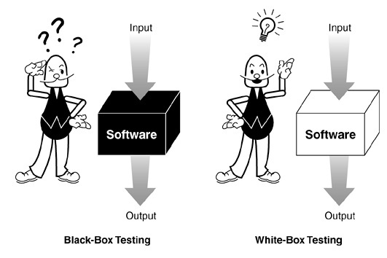
הצגת הנושא מתוך המאמר-זווית אחרת
2017

Slide 13

תודה רבה! אנחנו היינו קבוצה 27!
THANK YOU ☺!
2017

